Slide 1
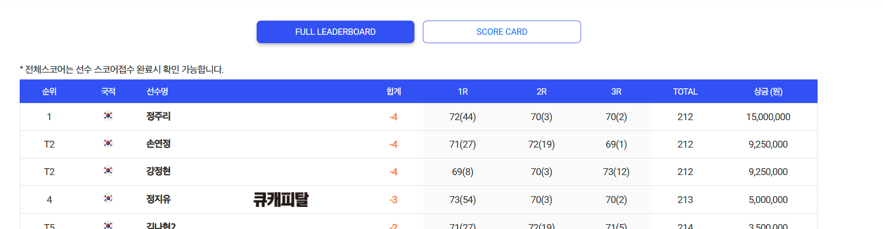
드림투어 상금 표현 가능여부
1. 공식상금
(분배상금)
2. 공식상금 분배상금
주요 기록 -> 공식상금

Slide 2
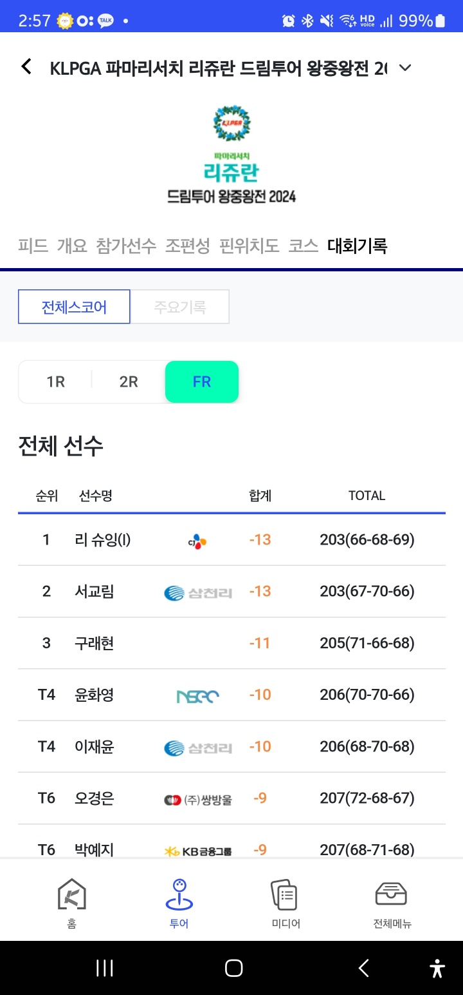
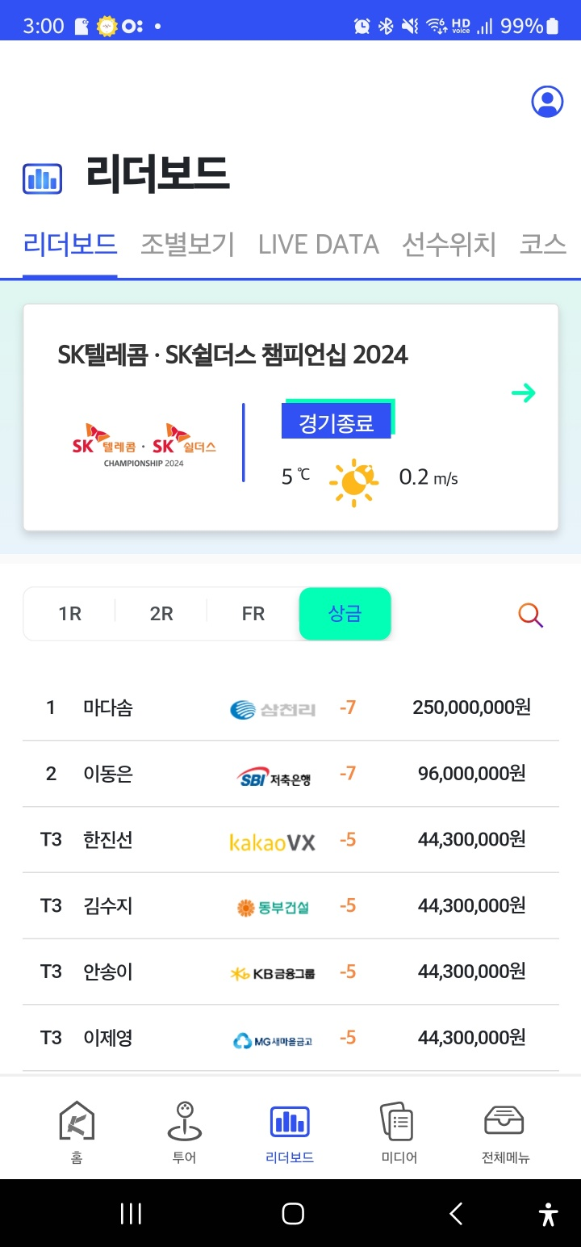
정규투어와 같은 상금 추가
공식 상금
(분배상금)

